Slide 1


PLANIFICATION DU EMPLOIS
Du SupNum
Bug_Slayers

Slide 2



Objectif du Projet
L'objectif est de concevoir un système intelligent permettant de générer automatiquement un emploi du temps optimisé pour une université ou une école
Problème 1
Problème 2
Problème 3
✅ Minimiser les conflits d’horaires
✅Optimiser l’utilisation des salles et enseignants
✅ Assurer une solution réalisable et un Interface facile à utiliser

Slide 3
Technologies Utilisées
• Backend :Django
• Frontend : React vite
• Hébergement : GitHub

Slide 4
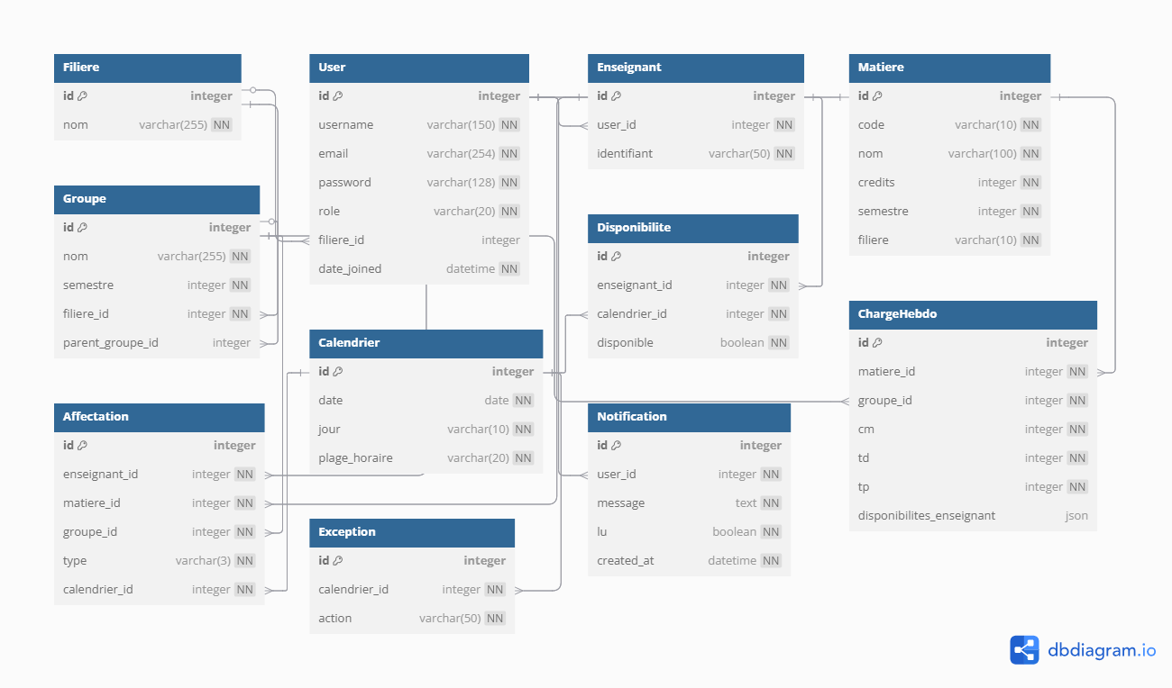
Conception

Slide 5
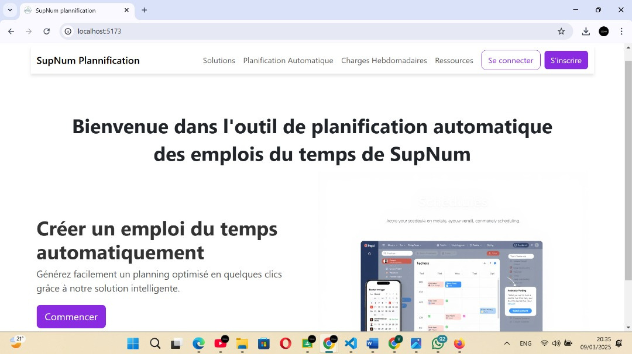
Page accueil
: Présenter l'application et permettre aux utilisateurs de naviguer vers les différentes fonctionnalités.

Slide 6
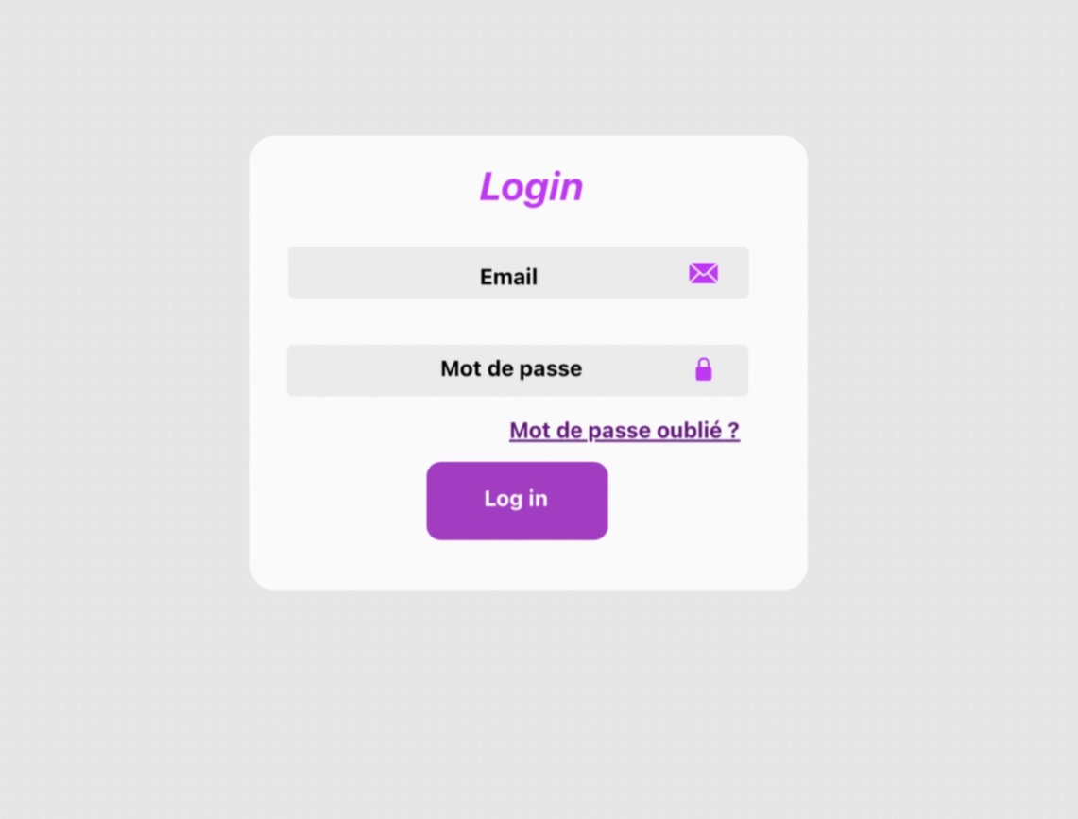
Page Login

Slide 7
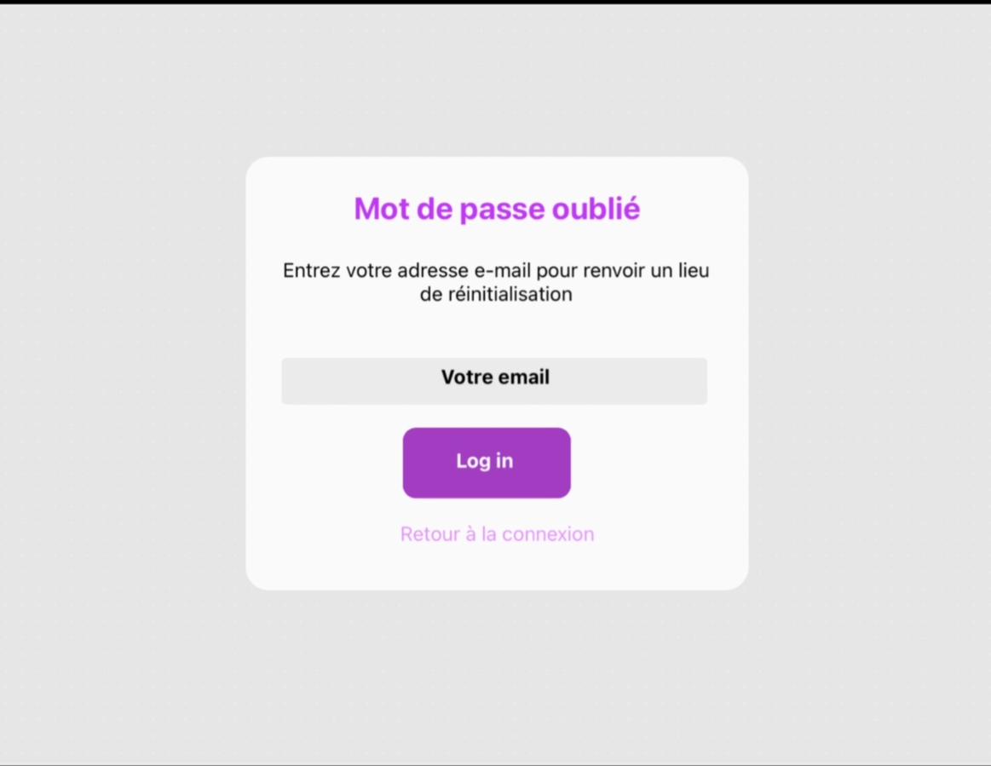
Page Login (suit)

Slide 8
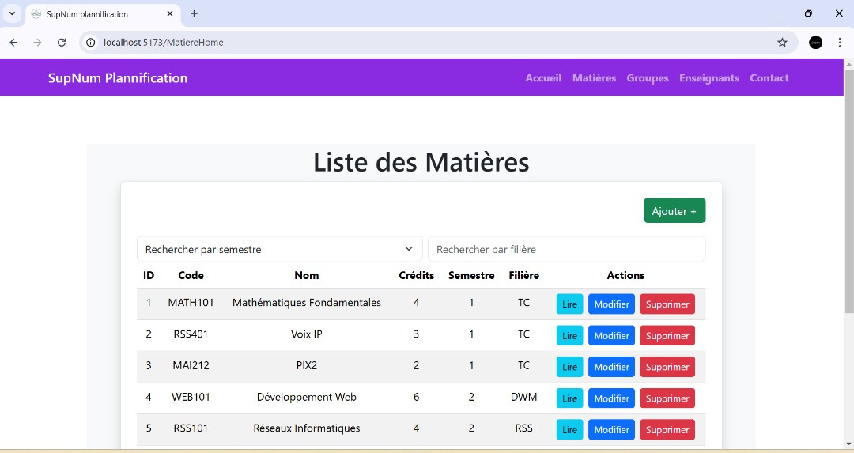
Page de Geation des Matieres
Permettre aux utilisateurs de gérer les matières enseignées

Slide 9
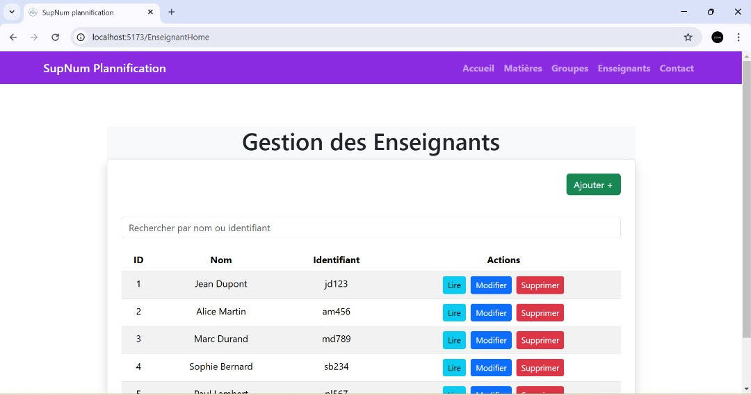
Page Gestion des Enseignants
Permettre aux utilisateurs de gérer les enseignants

Slide 10
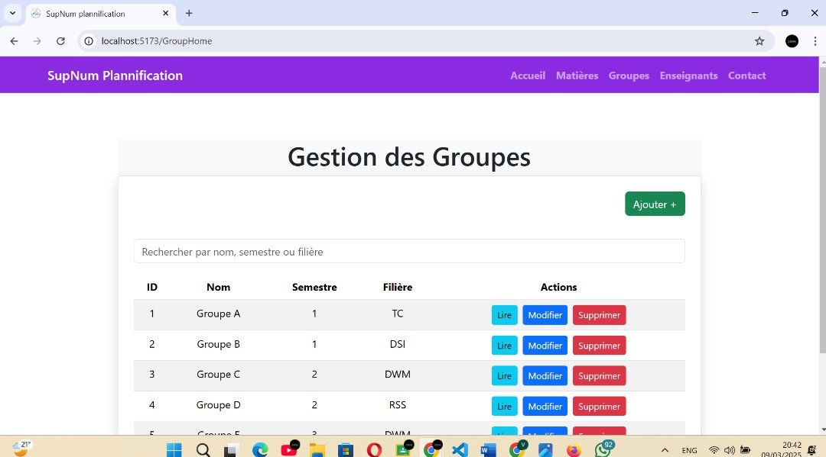
Page de Gestion des Groupes
Permettre aux utilisateurs de créer et gérer les groupes

Slide 11
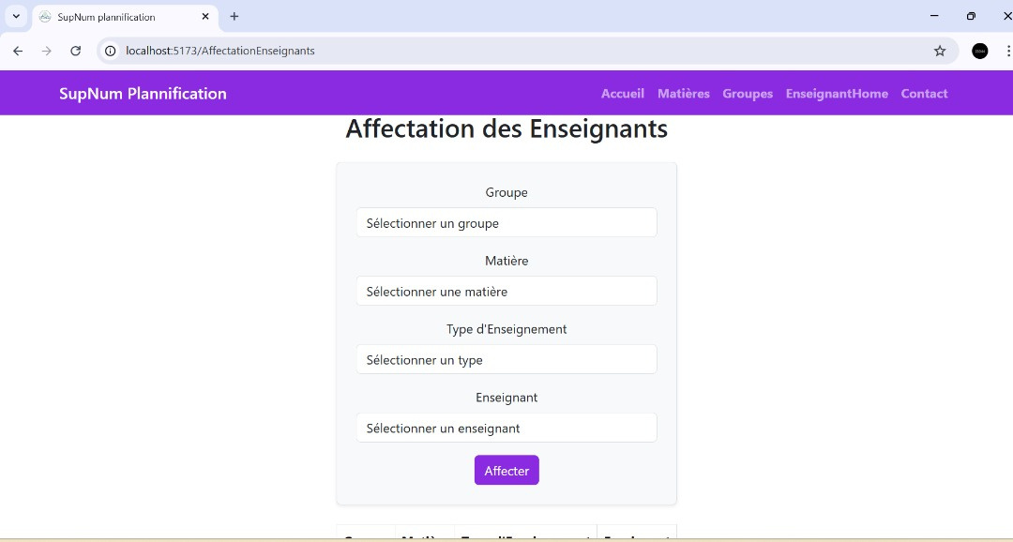
Page d'Affectation des Enseignants
Permettre aux utilisateurs d'affecter des enseignants aux groupes et matières.

Slide 12
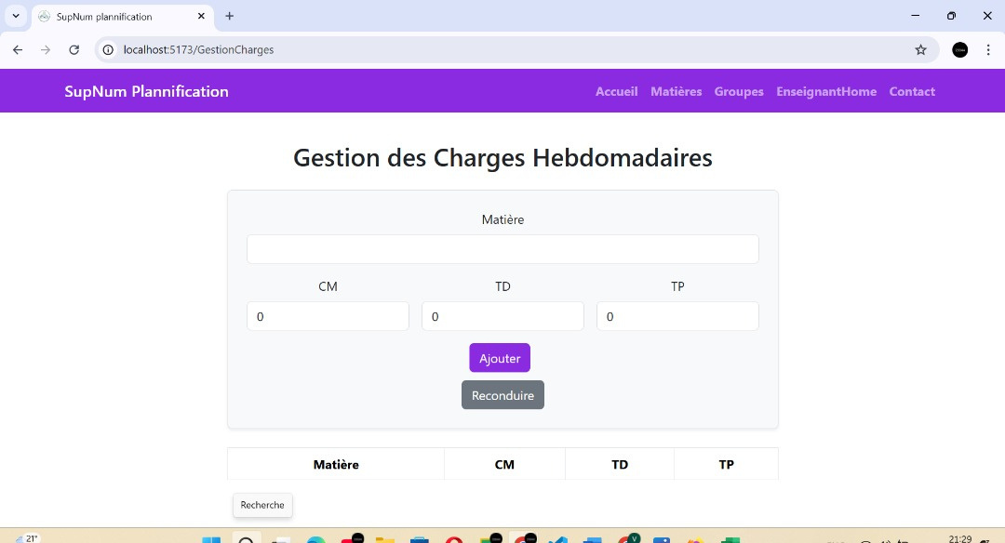
Page de Gestion des Charges Hebdomadaires
Permettre aux utilisateurs de spécifier le nombre de séances (CM, TD, TP) à planifier par matière.

Slide 13
Les groupes
Aichetou cheibetta
Mariem kah
Aziz El Bechir
Aichetou Cheikh elmehdi
Aichetou Mohameden
Sultane Ebeoumar
Ahmed med lemin
Minetou Abde Rezag
Weva nahi

